Slide 1
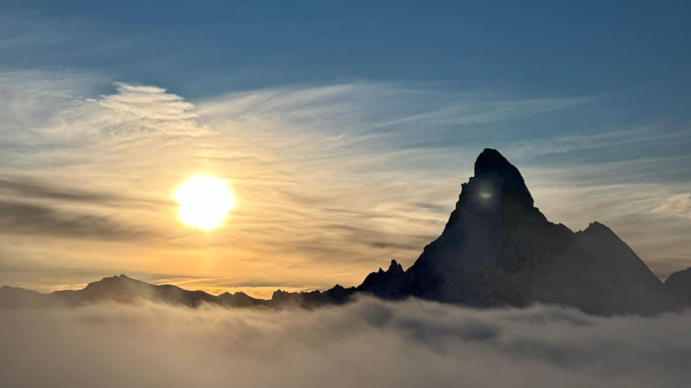
11. Februar 2025
HERZLICH WILLKOMMEN

Slide 2
Generelle Informationen

Slide 3
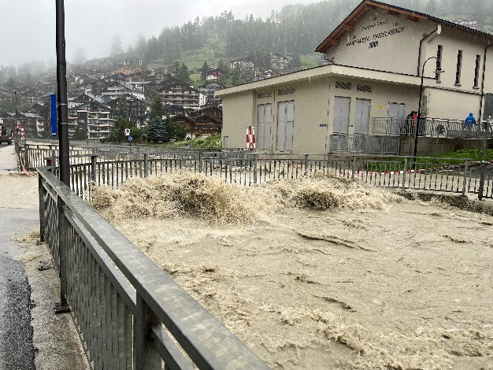
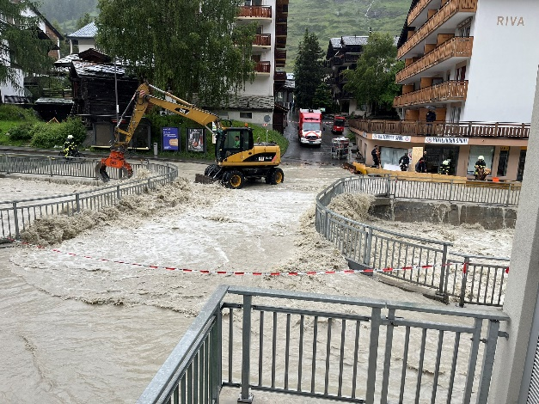
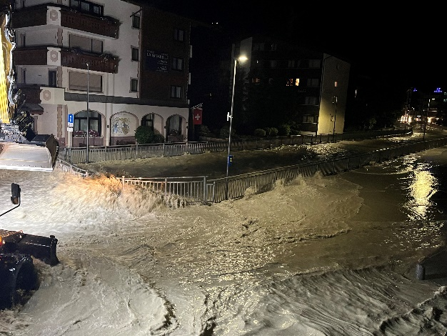
Problem 1: Brückenaufstau, Bsp. Wiesti- und Sunnegga-Brücke
Abflusskapazität bei Brücken geringer als in Gerinne
Brückengeländer staut Wasser auf→ mehr Abfluss auf Strasse → höhere Wassertiefen

Slide 4
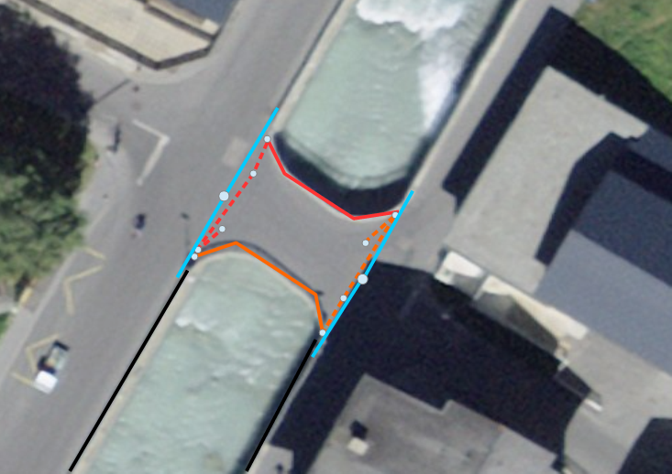
Problem 1: Brückenaufstau, Bsp. Wiesti- und Sunnegga-Brücke
Geprüfte Massnahme: Schiebetore
Schiebetore bereits in der Schweiz realisiert
klappbare Geländer z.B. in Kanton Uri
Erhöhung der Ufermauern oberstrom notwendig!
Schiebetor
Klappgeländer
Erhöhung Mauer

Slide 5
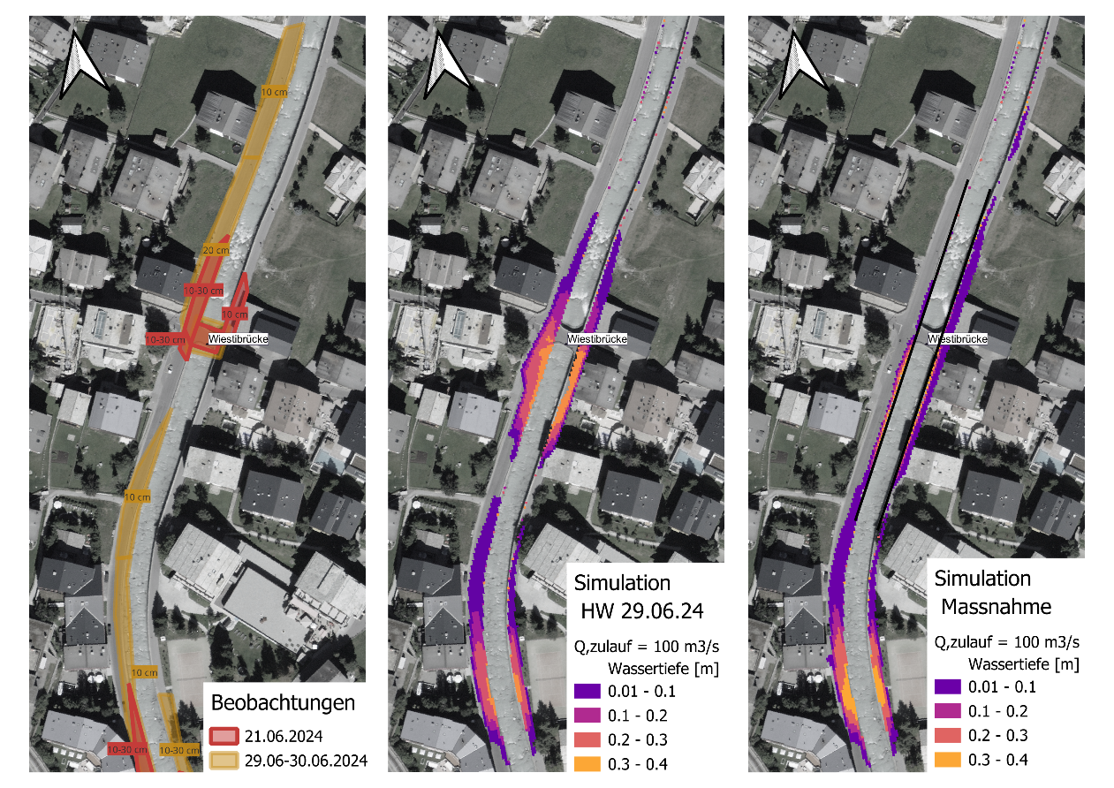
Situation Juni 2024
ohne Abdichtung
mit Abdichtung
Abdichtung führt zu Erhöhung des Wasserspiegels oberstrom
Grosser Aufwand, Kosten, Problem verschieben → Verzicht auf Schiebetore

Slide 6
Problem 1: Brückenaufstau, Bsp. Wiesti- und Sunnegga-Brücke
Abflusskapazität bei Brücken erhöhen
→ Wiestibrücke: Geländer demontierbar gestalten
→ Sunneggabrücke: mehrere Elemente im Sommer entfernen im südlichen Bereich

Slide 7
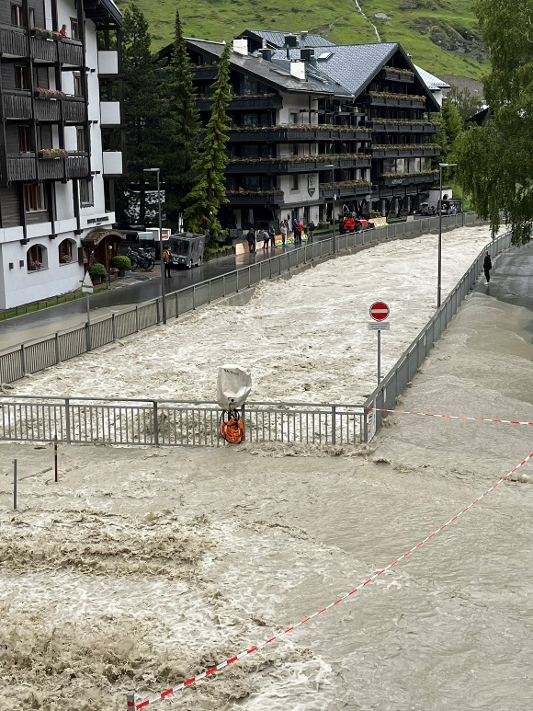
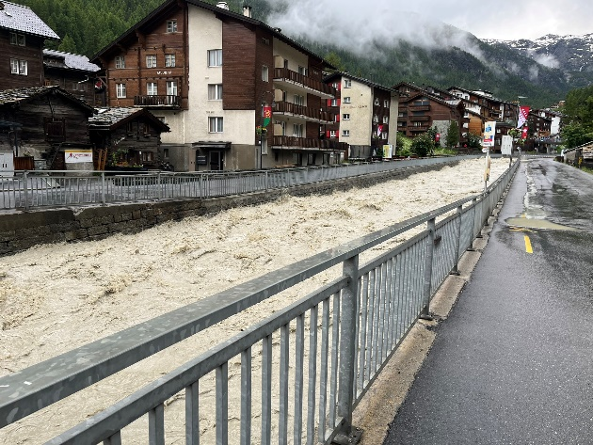
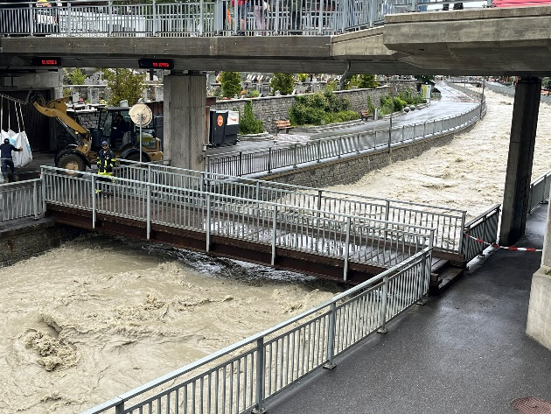
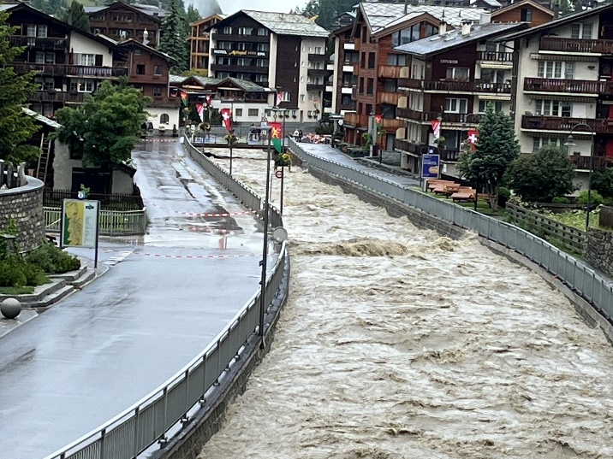
Problem 2: Kapazität Gerinne (Kanal)
Kapazität für Ereignis 30. Juni 2024 mehrheitlich genügend
Lokales Überschwappen (Wellenschlag)
→ Ableitung auf Strasse und Rückleitung grundsätzlich sinnvoll

Slide 8
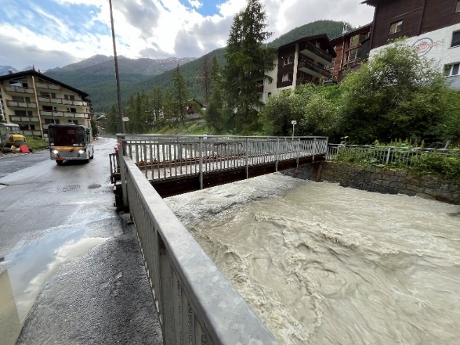
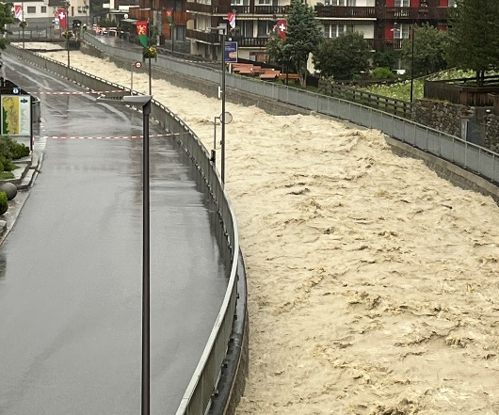
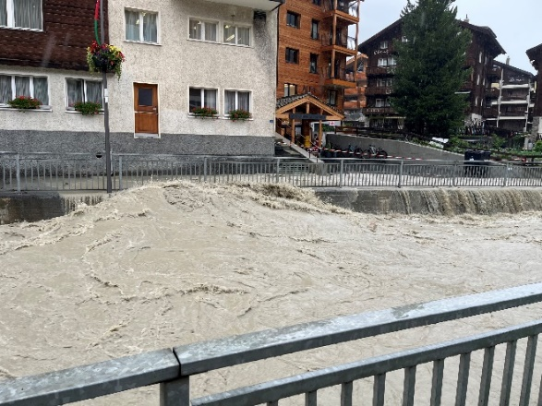
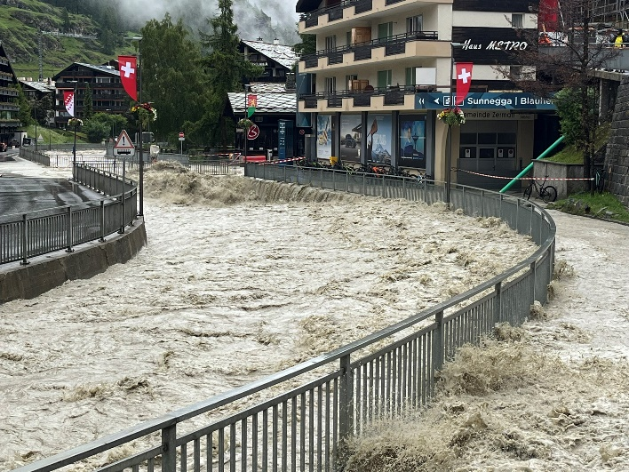
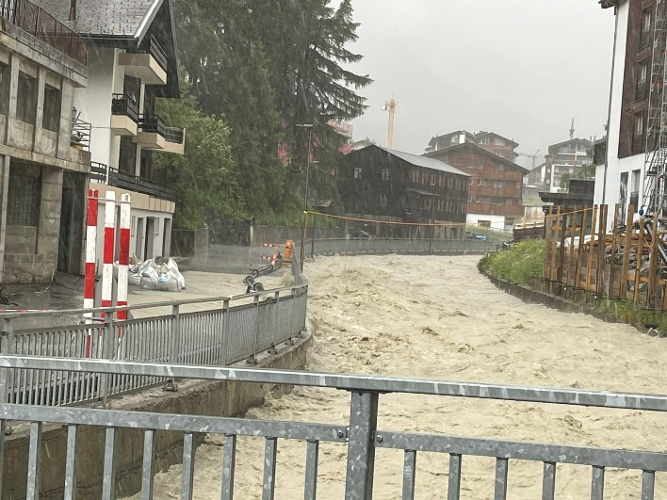
Problem 3: Wellenschlag bei Kurven und Schwellen
Brücke Uferweg
Steinmatt
Metropol
Metro / Werkhof
Spiss
Wenige Stellen in Kurven und bei Schwellen problematisch
→ Lokale Abdichtung (Schaltafeln o.ä.)
Notes:
Ausuferung verhindern
Brücke Uferweg (li)
Metro/Werkhof (re)
Suneggabrücke abwärts (li)
Vor Brücke Spiss (re)
Ausuferung akzeptiert
Steinmatt
Metropol
Wiestibrücke - Holzbrücke

Slide 9
Traktandenliste
1. Begrüssung und Formelles
6. Varia
2. Protokoll der Urversammlung vom 4. Juni 2024
5. Projekt Gornerli – Information
3. Voranschlag 2025 – Erläuterung und Globalgenehmigung
4. Finanzplan
2026 – 2029 Kenntnisnahme

Slide 10
Begrüssung und Formelles
Einladung und Durchführung
Öffentliche Auflage
Stimmenzähler
Protokoll

Slide 11
Protokoll der Urversammlung vom 4. Juni 2024
Genehmigung Protokoll

Slide 12
Notes:
Guten Abend zusammen. Wir präsentieren euch heute das Budget 2025 der laufenden Rechnung und der Investitionen zur Genehmigung und die Finanzplanung 2026 – 2029 zur Kenntnisnahme. Die Festlegung unseres Budgets ist Vergleichbar mit dem Kurs eines Schiffs. Wir müssen klar definieren, wohin unsere Reise geht, und sicherstellen, dass wir die richtigen Ressourcen haben, um dorthin zu gelangen. Nun werde ich auf die einzelnen Bereiche eingehen, welche für unsere Fahrt notwendig sind.

Slide 13
Parameter

Slide 14
Parameter
Notes:
Die Parameter sind unsere Karte, auf deren werden Punkte und Wege festgelegt und dienten der Orientierung.

Slide 15
Steuerkoeffizient 1.0
Vergütungszins auf Vorauszahlungen Steuern 0.25 %
Indexierung Personalkosten 1 %
Steuerindexierung 176
Verzugszins 3.75 %
Generelle Lohnanpassungen 2 %
Kopfsteuer CHF 24
Zinsgutschrift auf Steuerrückerstattungen 3.75 %
Hundesteuer CHF 175
Negativer Ausgleichszins 3.75 %
Notes:
Die Grundlagen des Budgets 2025 beinhalten eine Senkung der Gemeindesteuern mittels Anpassung des Steuerkoeffizienten von 1.1 auf 1.0 und die vollständige Steuerindexierung von 173 % auf 176 %. Die Steuerbelastung in der Gemeinde Zermatt ist ab 2025 auf dem tiefst möglichen Niveau im Kanton Wallis. Ausserdem wird neu ab 2025 ein Vergütungszins auf freiwilligen Vorauszahlungen von 0.25 % gewährt. Die restlichen Zinssätze müssen gemäss Staatsratsbeschluss übernommen werden.

Slide 16
Anlagekategorie | Nutzungsdauer in Jahren | Abschreibungsspanne in % | Abschreibungssatz in %
Grundstücke / Waldungen | Unendlich | 0 | 0
Tiefbau | 40 – 60 | 7 – 10 | 7
Hochbauten / Gebäude | 25 – 50 | 8 – 15 | 8
Mobilien / Fahrzeuge / Maschinen | 4 – 10 | 35 – 60 | 35
Übrige Sachanlagen | 5 | 50 | 50
Investitionsbeiträge | 1 – 40 | 10 – 100 | Wie Anlagekategorie
Notes:
Die Abschreibungssätze entsprechen dem HRM2 und sind unverändert.

Slide 17
Überblick
Notes:
Auch auf unserem Schiff müssen wir den Überblick behalten. Wir geben einen Überblick über unsere Gemeinde.

Slide 18
Gegenüberstellung
Erträge
Aufwände
Notes:
Die Lenkung unseres Gemeindeschiffs ist eine Mannschaftsleistung. Jeder trägt zum Erfolg bei – vom Steuermann bis zum Matrosen. Transparenz, Kommunikation und Zusammenarbeit sind unerlässlich, um sicherzustellen, dass alle auf demselben Kurs sind und das Schiff stabil bleibt.

Slide 19
Gegenüberstellung Aufwand / Ertrag
Erfolgsrechnung: Gestufter Ausweis |  | Budget
 |  | 2025
Betrieblicher Aufwand
Personalaufwand | CHF | 18’626’580.60
Sach- und übriger Betriebsaufwand | CHF | 18’368’250.00
Abschreibungen Verwaltungsvermögen | CHF | 12’126’000.00
Einlagen in Fonds und Spezialfinanzierungen | CHF | 1’105’350.00
Transferaufwand | CHF | 24’670’300.00
Total betrieblicher Aufwand | CHF | 74’896’480.60
Notes:
- Der Personalaufwand steigt um rund 12 %. Dies ist auf rund 7 neue Stellen im Bereich der Einwohnerdienste, und Bauabteilung, IT-Lernender, Regionalpolizei Vollbesetzung, Sicherheitsbeauftragter, Ranger, Schul- und Gemeindebibliothek und in der Unterhaltsgruppe Saisonnier zurückzuführen. Ebenfalls wird ab 1. August die FEA mit rund 2170 Stellenprozente in die EWG integriert.
- Der Sach- und übrige Betriebsaufwand steigt infolge der Teuerung und vor allem durch die erhöhten Dienstleistungen Dritter und Honorare sowie der bauliche Unterhalt um 17.5 %.
- Die Abschreibungen sind im gleichen Umfang wie im Vorjahr.

Slide 20
Gegenüberstellung Aufwand / Ertrag
Erfolgsrechnung: Gestufter Ausweis |  | Budget
 |  | 2025
Betrieblicher Ertrag
Fiskalertrag | CHF | 57’274’800.00
Regalien und Konzessionen | CHF | 3’940’000.00
Entgelte | CHF | 12’310’100.00
Verschiedene Erträge | CHF | 610’000.00
Entnahmen aus Fonds und Spezialfinanzierungen | CHF | 1’104’350.00
Transferertrag | CHF | 4’413’200.00
Total betrieblicher Ertrag | CHF | 79’652’450.00
Ergebnis aus betrieblicher Tätigkeit | CHF | 4’755’969.40
Notes:
Der Fiskalertrag liegt bei 57 Mio. Grösstenteils bestehend aus den Steuereinnahmen und der Kurtaxe und Tourismusförderungstaxe. Die Anpassung des Steuerkoeffizienten von 1.1 auf 1.0 bedeute ca. 2 Mio. weniger Ertrag pro Jahr für die EWG.
Die Regalien und Konzessionen beinhalten die Wasserrechtszinsen. Die Wasserzinsen sind für die EWG von grosser Bedeutung. Im 2024 erhielten wir CHF 3’8 Mio.
Die Entgelte bestehen aus den Benützungsgebühren und Dienstleistungen sowie Gebühren für Amtshandlungen

Slide 21
Gegenüberstellung Aufwand / Ertrag
Erfolgsrechnung: Gestufter Ausweis |  | Budget
 |  | 2025
Finanzaufwand | CHF | 265’000.00
Finanzertrag | CHF | 1’795’200.00
Ergebnis aus Finanzierung | CHF | 1’530’200.00
Operatives Ergebnis | CHF | 6’286’169.40
Ausserordentlicher Aufwand (Handänderungssteuer) | CHF | 1’500’000.00
Ausserordentlicher Ertrag | CHF | -
Ausserordentliches Ergebnis (Handänderungssteuer) | CHF | -1’500’000.00
Gesamtergebnis Erfolgsrechnung | CHF | 4’786’169.40
Notes:
Beim Finanzaufwand handelt es sich um den Zinsaufwand und beim Finanzertrag sind die Verzugs- und Ausgleichszinsen der Steuern sowie unsere Dividenden und Miet- und Pachtzinse budgetiert.
Die Handänderungssteuer wird als Ausserordentlicher Aufwand verbucht und demensprechend ebenfalls als Ausserordentlicher Ertrag. Diese belastet die Gemeinderechnung nicht. Die Handänderungssteuer wird für Projekte im Bereich des bezahlbaren Wohnraumes eingesetzt.

Slide 22
Erträge nach Funktionen
Allgemeine Verwaltung | CHF | 981’700.00
Öffentliche Ordnung und Sicherheit, Verteidigung | CHF | 1’453’300.00
Bildung | CHF | 836’000.00
Kultur, Sport und Freizeit, Kirche | CHF | 1’375’000.00
Gesundheit | CHF | 70’000.00
Soziale Sicherheit | CHF | 562’000.00
Verkehr | CHF | 3’958’900.00
Umweltschutz und Raumordnung | CHF | 11’043’350.00
Volkswirtschaft | CHF | 12’185’000.00
Finanzen und Steuern | CHF | 51’915’200.00
Total Ertrag | CHF | 84’380’450.00
Notes:
Die Finanz- und Steuererträge sind die weitaus höchsten Erträge. Die Volkswirtschaft beinhaltet die Kurtaxen und TFT Erträge. Unter Umweltschutz und Raumordnung sind die Gebühren der Ara und Wasserversorgung sowie Abfall erfasst.

Slide 23
Steuersenkung von 1.1 / 173 % auf 1.0 / 176 %
Natürliche Personen 31.6 Mio. (Mindereinnahmen von 2 Mio.)
Juristische Personen 9.6 Mio.
Grundstückgewinnsteuer 3.3 Mio.
Erbschafts- und Schenkungssteuer 0.7 Mio.
Notes:
Die Steuersenkung hat 2 Mio. Mindereinnahme bei den natürlichen Personen zur Folge. Bei den Juristischen Personen und anderen Steuerarten hat diese keinen Einfluss. Die Auswirkungen zur Verschuldung und Fipla seht ihr später.
Im Vergleich hatten wir im 2023 ausgewiesene Gemeindesteuern von CHF 30 Mio.
Warum gehen wir von Mehreinnahmen im 2025 aus trotz der Steuersenkung?

Slide 24
Steuersenkung Auswirkungen
Die definitiven Jahresabschlüsse werden aufgrund der verbuchten Steuereinnahmen der Vorjahre und den Prognosen abgegrenzt.
Effektive Steuereinnahmen Einkommenssteuer 2022 CHF 14.5 Mio. nach Veranlagung von sämtlichen Steuerpflichtigen.
Anpassung Indexierung auf 173 % (- 0.82 % )
Gesetzesrevisionen Kanton Wallis 2024 (- 2.1 % ) und 2025 (– 0.71 %)
Anpassung Indexierung auf 176 % (- 0.82 %)
Anpassung Koeffizient von 1.1 auf 1.0 (- 9 %)
Notes:
Ein Rückblick auf die effektiven Steuereinnahmen zeigen eine positive Tendenz auf. So erzielten wir im Jahr 2022 CHF 14.5 Mio. an Steuereinnahmen bei der Einkommenssteuer. Anschliessend haben wir die Anpassung der Indexierung auf 173 % berechnet und eine Wachstumsrate von 1 % pro Jahr berücksichtigt. Ebenfalls haben wir die Gesetzesänderungen Kanton Wallis berücksichtigt und wiederum die Indexierung auf 176 % vorgenommen. Anschliessend wurde der Koeffizient noch von 1.1 auf 1.0 gesenkt.

Slide 25
Steuersenkung 2025
Einkommenssteuer von CHF 13 Mio.
Vermögenssteuer von CHF 4.8 Mio.
2 Mio. Mindereinnahmen mit jetzigem Wissenstand verantwortbar.
Notes:
Trotz dieser Steuersenkung erzielen wir bei der Einkommens- und Vermögenssteuer die Vorjahreszahlen. Für das Jahr 2025 wird infolge der abzeichnenden guten Wirtschaftslage in Zermatt sicher ein höheres Steueraufkommen als im 2022 erzielt werden.
Steuersenkungen haben auch in anderen Gemeinden / Kantonen gezeigt, dass diese nicht in dem Umfang eintreffen wie berechnet. Steuersenkungen sind ein Beitrag an die ganze Bevölkerung.
Die Steuereinnahmen sind wie der Wind in unseren Segeln, der uns vorantreibt. Je stärker der Wind, desto schneller und weiter können wir reisen. Etwas Wind aus den Segeln nehmen ist verkraftbar.

Slide 26
Aufwände nach Funktionen
Allgemeine Verwaltung | CHF | 6’412’300.00
Öffentliche Ordnung und Sicherheit, Verteidigung | CHF | 6’091’100.00
Bildung | CHF | 8’991’000.00
Kultur, Sport und Freizeit, Kirche | CHF | 5’632’800.00
Gesundheit | CHF | 1’087’000.00
Soziale Sicherheit | CHF | 2’612’500.00
Verkehr | CHF | 13’764’700.00
Umweltschutz und Raumordnung | CHF | 13’608’350.00
Volkswirtschaft | CHF | 14’573’200.00
Finanzen und Steuern | CHF | 6’821’330.60
Total Aufwand | CHF | 79’594’280.60
Notes:
Nach Funktionen gegliedert ist so gut ersichtlich, in welchen Bereichen die EWG Zermatt am meisten Aufwände generiert. Unter Volkswirtschaft sind die Beiträge an Zermatt Tourismus betr. Kurtaxen und die Beiträge für die Alp- und Forstwirtschaft enthalten.

Slide 27
Vergleich
Notes:
Wie jedes gut geführte Schiff müssen wir in der Lage sein, unerwartete Stürme zu meistern. Finanzielle Herausforderungen und Budgetdefizite sind unsere Stürme. Unsere Vorsichtsmassnahmen sowie laufende Überprüfung sind unsere Rettungsboote.

Slide 28
Vergleich Erfolg mit Vorjahren in Mio.
Notes:
Bei den Vorjahren haben wir jeweils bessere Resultate erzielt als budgetiert. Dies zeichnet sich auch für das Jahr 2024 ab. Die Ertragsüberschüsse der letzten Jahre stimmen zuversichtlich. Ebenfalls für das Jahr 2025 wird trotz Steuersenkung und einem Sonderbeitrag von CHF 1 Mio.
für die Unwetterschäden CHF 4.8 Mio. erwartet.

Slide 29
Finanzkennzahlen
< 100% | gut
100% - 150% | genügend
> 150% | schlecht
Nettoverschuldungsquotient
-111.6 %
zeigt den Anteil der direkten Steuern natürlicher und juristischer Personen, der erforderlich wäre, um die Nettoschuld abzutragen.
Selbstfinanzierungsgrad
64.8 %
zeigt den Anteil der Nettoinvestitionen, der aus eigenen Mitteln finanziert werden kann.
> 100% | Hochkonjunktur
80 - 100% | Normalfall
50 - 80% | Abschwung
Notes:
Wir kommen jetzt zu den Finanzkennzahlen. Die Nettoverschuldung ist gut.
Der Selbstfinanzierungsgrad zeigt an, dass wir mit unserem Cashflow von 16’9 Mio. die Nettoinvestitionen von rund 26 Mio. nur zu rund 65 % finanzieren können. Hier hat die Steuersenkung direkten Einfluss, da wir rund 2 Mio. weniger Einnahmen generieren.
Jedoch ist die finanzielle Lage stabil.

Slide 30
Zinsbelastungsanteil
-0.3 %
zeigt den Anteil des laufenden Ertrags, welcher durch den Nettozinsaufwand gebunden ist.
Bruttoverschuldungsanteil
58.3 %
ist eine Grösse zur Beurteilung der Verschuldungssituation der Gemeinde. Er zeigt den Anteil des laufenden Ertrags, der zum Abtragen der Bruttoschulden notwendig ist.
0% - 4% | gut
4% - 9% | genügend
> 9% | schlecht
< 50% | sehr gut
50% - 100% | gut
100% - 150% | mittel
150% - 200% | schlecht
> 200% | kritisch
Notes:
Zinsbelastungsanteil und Bruttoverschuldungsanteile sind gut

Slide 31
< 10% | schwache Investitionstätigkeit
10% - 20% | mittlere Investitionstätigkeit
20% - 30% | starke Investitionstätigkeit
> 30% | sehr starke Investitionstätigkeit
Investitionsanteil
32.1 %
zeigt, welcher Anteil der gesamten Ausgaben einer Gemeinde für Investitionen in die Infrastruktur eingesetzt wird.
Kapitaldienstanteil
14.6 %
Kapitaldienst in % der laufenden Erträge
< 5% | geringe Belastung
5% - 15% | tragbare Belastung
> 15% | hohe Belastung
Notes:
Der Investitionsanteil ist hoch und der Kapitaldienstanteil tragbar.

Slide 32
Nettovermögen in CHF pro Einwohner
CHF 10‘928
Selbstfinanzierungsanteil
20.8 %
Selbstfinanzierung in % der laufenden Erträge
< 0 CHF | Nettovermögen
0 - 1‘000 CHF | geringe Verschuldung
1‘001 - 2‘500 CHF | mittlere Verschuldung
2‘501 - 5‘000 CHF | hohe Verschuldung
> 5'000 CHF | sehr hohe Verschuldung
> 20% | gut
10% - 20% | mittel
< 10% | schlecht
Notes:
Die EWG Zermatt hat ein Nettovermögen von CHF 10’928 pro Einwohner. Ebenfalls der Selbstfinanzierungsanteil ist als gut einzustufen.

Slide 33
Cashflow
Notes:
Nun kommen wir zum Cashflow.

Slide 34
Notes:
Der Cashflow zeigt auf, in welchem Rahmen Investitionen getätigt werden können ohne Fremdmittel aufzunehmen.
Ohne Steuersenkung wäre der Cashflow bei rund 19 Mio. Es gilt zu beachten, dass jeweils Abweichungen zwischen Budget und Rechnung bestehen. Die Rechnung schliessen wir meist besser ab als budgetiert.

Slide 35
Investitionen
Notes:
Für die Erläuterungen zu der geplanten Investition übergebe ich das Wort an Romy.

Slide 36
Überblick der geplanten Investitionsprojekte Ab 200 TCHF
Neubau Schulliegenschaft | 7’250
Erneuerung Wasserbau | 3’190
Erneuerung Strassen und Verkehrswege | 2’440
Erneuerungen Reservoirs | 2’340
Erneuerungen Verteilnetz | 1’700
Neubau Schutzbauten (Lawinen/Steinschlag) | 1’185

Slide 37
Überblick der geplanten Investitionsprojekte Ab 200 TCHF
Innenausbau Immobilien Kita | 1’125
Planung Strassen und Verkehrswege | 1’000
Neubau Tiefbauten | 860
Kauf Hochbauten FV | 830
Erneuerungen Kanalisation | 820
Übrige Sachanlagen E-Bus Telematik | 800
Beitrag an Kantonsstrassennetz | 670

Slide 38
Überblick der geplanten Investitionsprojekte Ab 200 TCHF
Investitionsbeiträge Glasfasernetz | 600
Erneuerungen Quellfassungen | 580
Erneuerungen Transportleitungen | 550
Neubau Strassen und Verkehrswege | 500
Erneuerung Schulliegenschaft | 500
Technische Einrichtungen Wasserversorgung | 310
Anschaffung Fahrzeuge Werkhof | 240
Total Bruttoinvestitionen | 29’285
Rückvergütungen / Subventionen | 3’197
Total Nettoinvestitionen | 26’088

Slide 39
Voranschlag 2025
Genehmigung Voranschlag

Slide 40
Fipla
Notes:
Die zukünftige Planung gleicht der Navigation. Wir müssen die kommenden Gewässer vorhersehen, Trends analysieren und Prognosen erstellen. Dies hilft uns, den besten Kurs für unsere Gemeinde zu wählen, um felsige Ufer zu meiden und sicher den gewünschten Hafen zu erreichen.
Die Finanzplanung 2026 – 2029 beinhaltet wiederum sehr viele Investitionen. Diese wurden durch die Abteilungsleiter aufgelistet und in der Finanzkommission und im Gemeinderat besprochen. Bei der Fipla handelt es sich um einen Finanzierungsplan der Rollend ist und laufend angepasst wird.

Slide 41
Finanzplan in TCHF | 2025 | 2026 | 2027 | 2028 | 2029
Ertrag Laufende Rechnung | 84’380 | 84’937 | 85’499 | 86’065 | 86’635
Ertrag LR Übrige | 27’105 | 27’376 | 27’650 | 27’926 | 28’206
Steuerertrag inkl. Handänderungs-steuer | 57’275 | 57’561 | 57’849 | 58’138 | 58’429
Aufwand Laufende Rechnung | 79’594 | 80’372 | 82’588 | 84’042 | 85’917
Notes:
- Die Erträge und Aufwände in den nächsten Jahren steigen moderat an.

Slide 42
Finanzplan in TCHF | 2025 | 2026 | 2027 | 2028 | 2029
Personalaufwand | 18’627 | 19’000 | 19’380 | 19’767 | 20’162
Sachaufwand + übriger Betriebsaufwand | 18’368 | 18’552 | 18’737 | 18’925 | 19’114
Schuldzinsen | 265 | 668 | 829 | 886 | 1’027
Notes:
- Die Schuldzinsen nehmen ab 2026 an Bedeutung zu. Es sind ab 2026 einige grössere Investitionen geplant, welche mit Fremdmitteln teilweise finanziert werden.

Slide 43
Finanzplan in TCHF | 2025 | 2026 | 2027 | 2028 | 2029
Übriger Aufwand inkl. Handänderungs-steuer | 29’103 | 29’394 | 29’688 | 29’985 | 30’285
Abschreibungen Verwaltungs-vermögen | 12’126 | 12’759 | 13’954 | 14’480 | 15’330
Einlage Spezialfinanzierung | 1’105 | 0 | 0 | 0 | 0
Aufwand-/ Ertragsüberschuss | 4’786 | 4’565 | 2’911 | 2’023 | 718
Notes:
Bei den Abschreibungen ist die Tendenz infolge der erwartenden Investitionen steigend.
Ab 2026 gehen wir davon aus, dass keine Spezialfinanzierungen mehr nötig sind. Die Gebühreneinnahmen in den Bereichen Kehricht und Abwasser sollten voraussichtlich die Aufwendungen decken. Die Abschreibungen in diesen Bereichen sind rückläufig. Die Gebühren müssen jedoch überprüft werden.
Wir erwarten jeweils Ertragsüberschüsse

Slide 44
Finanzplan in TCHF | 2025 | 2026 | 2027 | 2028 | 2029
Cashflow | 16’912 | 17’325 | 16’865 | 16’502 | 16’047
Nettoinvestitionen | 26’088 | 34’337 | 25’360 | 19’500 | 23’445
Finanzierungs-überschuss/ -fehlbetrag | -9’176 | -17’012 | -8’495 | -2’998 | -7’398
Notes:
Der Cashflow ist stabil und auf einem guten Niveau
Es können nicht alle Investitionen mit eigenen Mitteln gestemmt werden. Jedoch können meistens nicht alle geplanten Investitionen getätigt werden.
In den Jahren zwischen 2026 und 2029 sind neben den jährlichen erforderlichen Unterhaltsinvestitionen in den Strassen und Wasserbau etc. folgende grössere Investitionen geplant:
Neue E.-Busse als Ersatz für die alte Flotte, Investitionsbeiträge ans Glasfasernetz, Investitionen in die Erneuerung der Kunsteisbahn, Dachsanierung Kirche, Neubau Strassen und Verkehrswege, und der Neubau Werkhof sowie das Projekt Obere Matten

Slide 45
Finanzplan in TCHF | 2025 | 2026 | 2027 | 2028 | 2029
Kapital-neuaufnahmen | 9’176 | 17’012 | 8’495 | 2’998 | 7’398
= Veränderung flüssige Mittel | 0 | 0 | 0 | 0 | 0
Flüssige Mittel am 01.01. | 2’000 | 2’000 | 2’000 | 2’000 | 2’000
Notes:
In den kommenden Jahren gehen wir davon aus, dass wir Kapital neu beschaffen müssen. Aktuell haben wir nur CHF 8.5 Mio. an Darlehen in unserer Bilanz. Davon CHF 5 Mio nur kurzfristig für rund 6 Monate.
Der Neubau Niw Walka konnte in den Jahren 2021 – 2024 mit CHF 36.7 Mio. ohne Fremdkapital finanziert werden. Es wurden jedoch nicht alle geplanten Investitionen realisiert.

Slide 46
Finanzplan in TCHF | 2025 | 2026 | 2027 | 2028 | 2029
Flüssige Mittel am 31.12.: | 2’000 | 2’000 | 2’000 | 2’000 | 2’000
Mittel- und langfristige Schulden per 31.12. | 18’127 | 35’139 | 43’634 | 46’632 | 54’030
Pro Kopfvermögen | 11’928 | 8’593 | 7’140 | 6’627 | 5’362
Notes:
Wir werden bis 2029 bei einem Pro Kopfvermögen bleiben. Die Schulden werden jedoch infolge der geplanten Investitionen zunehmen aber in einem vernüftigen Rahmen.

Slide 47
Schulden
Notes:
Investitionen in unsere Gemeinde sind wie der Motor unseres Schiffs. Sie treiben uns voran und ermöglichen es uns, gegen den Strom zu schwimmen, wenn es notwendig ist. Obwohl das Wasser manchmal rau sein kann, sorgen gezielte Investitionen dafür, dass wir unsere Geschwindigkeit beibehalten und unsere Ziele erreichen können.
Dies hat jedoch eine Auswirkung auf die Schulden.

Slide 48
Notes:
Die prognostizierte Verschuldung auf CHF 54 Mio. in den nächsten Jahren ist tragbar.

Slide 49
Zusammenfassung
Notes:
Unser Schiff EWG Zermatt ist gut unterwegs und wird die Herausforderungen meistern.

Slide 50
Steuerkoeffizient 1.0
Ertragsüberschuss 4.8 Mio.
Nettovermögen pro Kopf CHF 10‘928
Steuerindexierung 176
Fiskalertrag 57 Mio.
Notes:
Mit den Parametern haben wir den Kurs gesteckt und sind bestens unterwegs. Hier noch einen Überblick über unser Schiff. Es wir ein Ertragsüberschuss erwarten und wir bleiben bei einem Steuerkoeffizienten von 1.0 bei einem Nettovermögen.

Slide 51
Nettoinvestitionen 26.1 Mio.
16.9 Mio.
Neubau Schulliegenschaft 7.3 Mio.
Notes:
Der Neubau der niww Walka wird auch im 2025 die grösste Investition bilden. Ein Cashflow von fast 17 Mio. wird erwartet.

Slide 52
rollend überarbeitet bis 2029
18 Mio.
Notes:
Die Fipla wird laufend angepasst und die Schulden bleiben in einem vernünftigen Rahmen. Fragen Danke für die Aufmerksamkeit

Slide 53
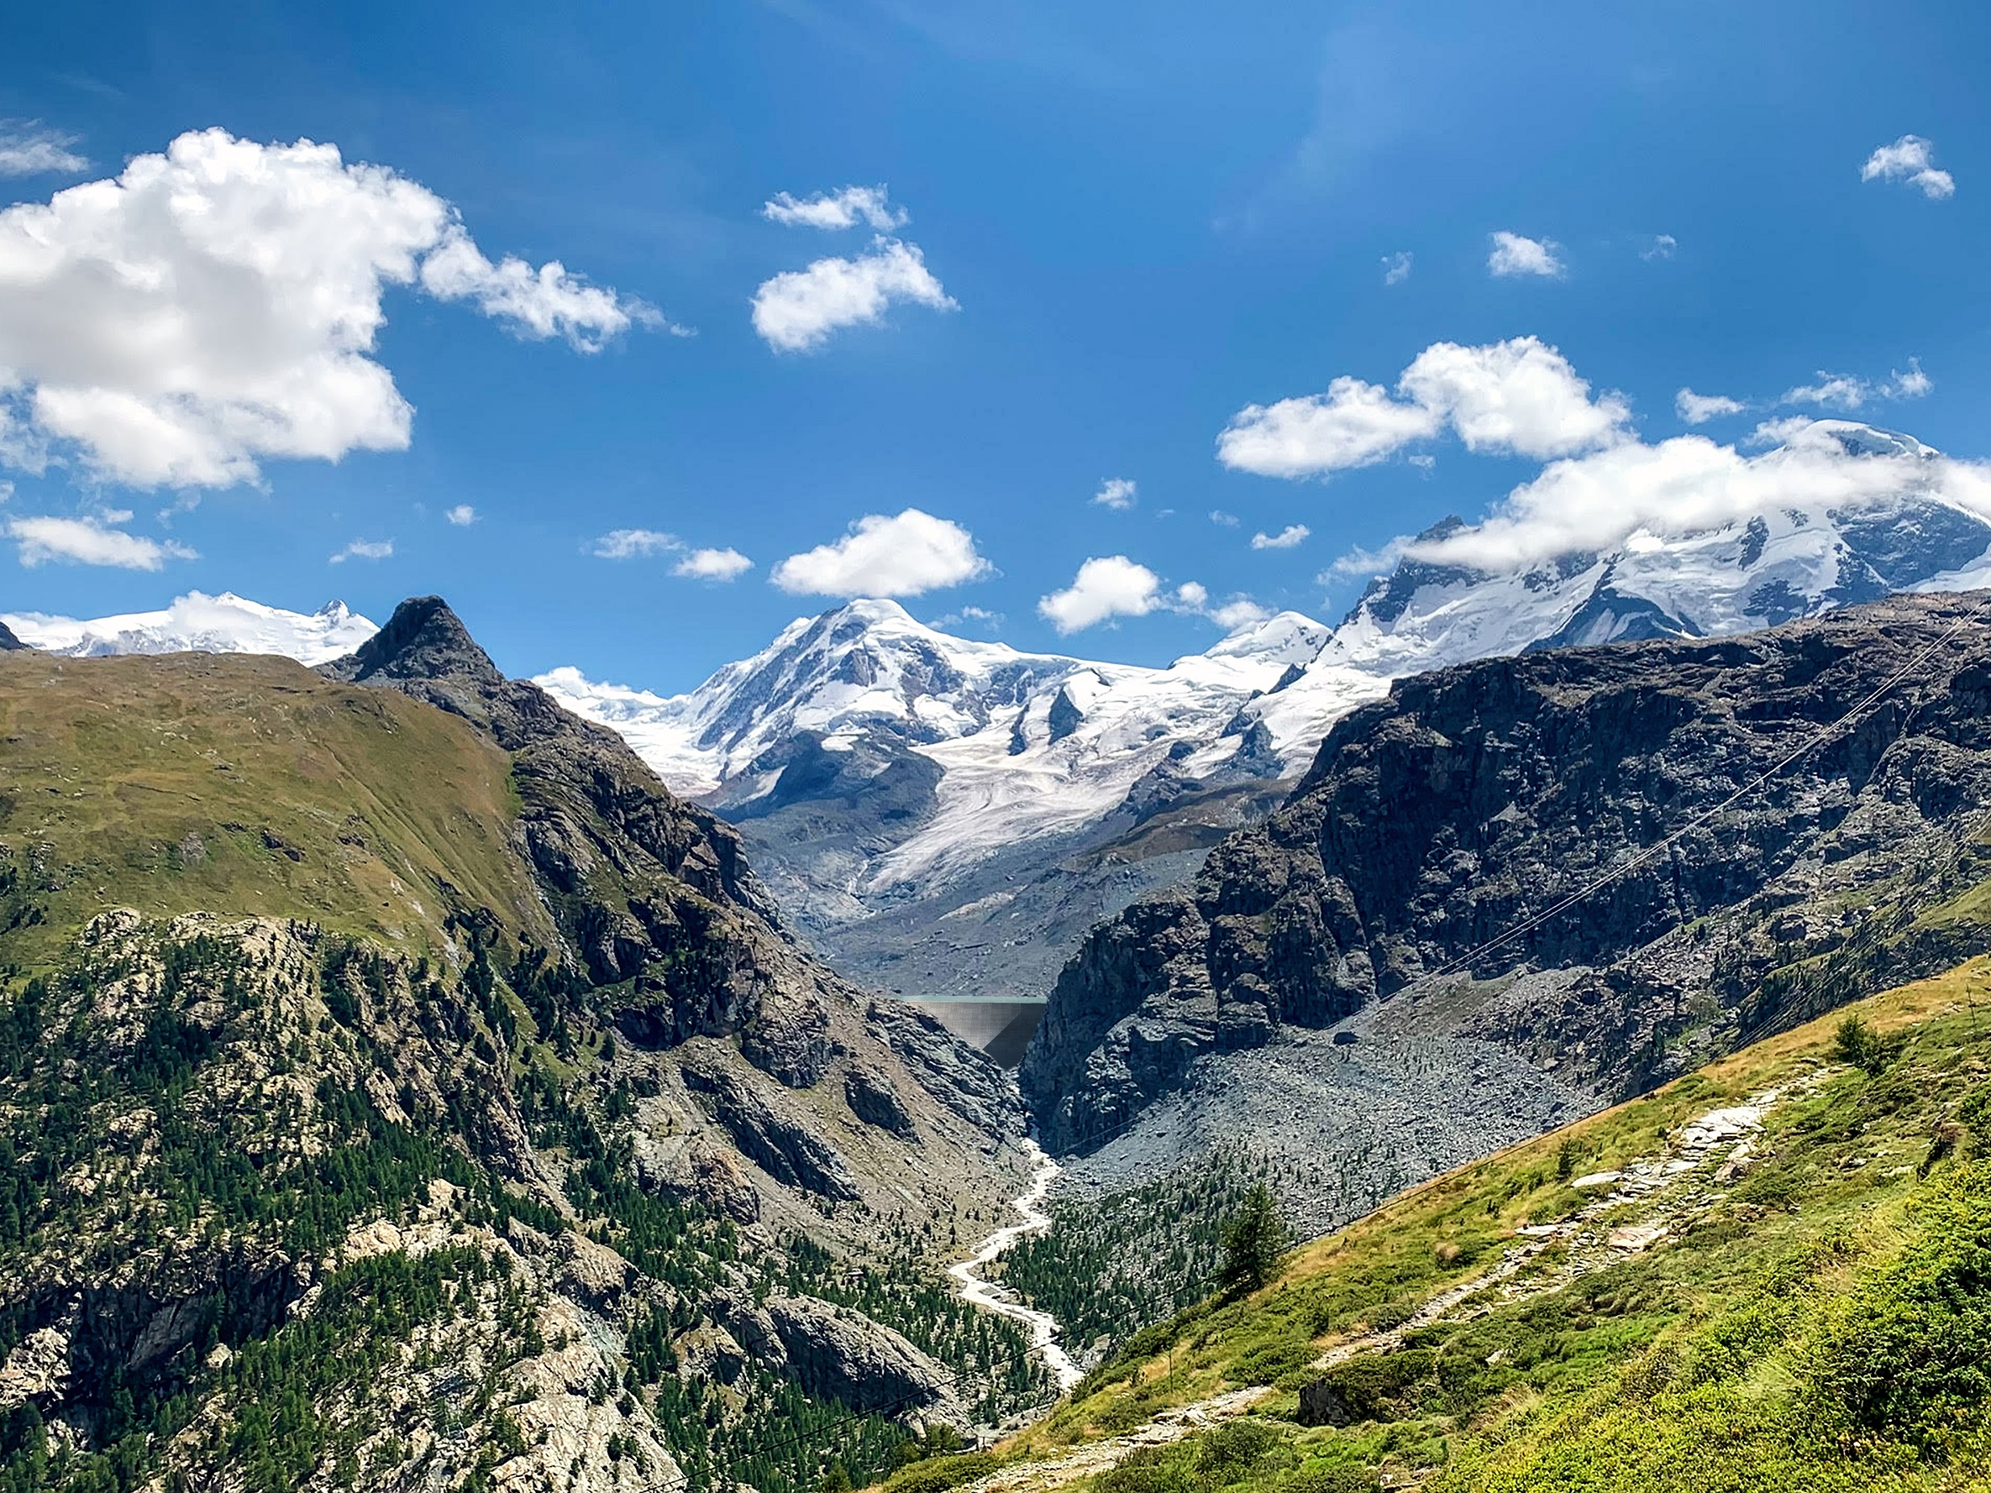
Information - MZS Gornerli

Slide 54
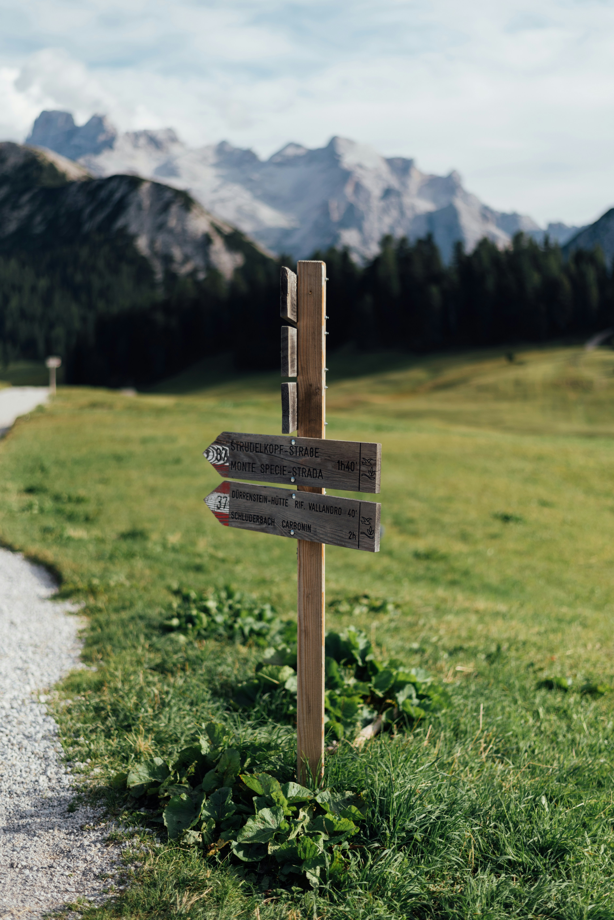
Varia

Slide 55
Wir wünschen Ihnen einen schönen Abend und eine weiterhin erfolgreiche Wintersaison!

